Slide 1
Le soleil pour beaucoup c’est vital
Il y a des gens qui n’ont pas le moral quand il n’y a pas de soleil.

Slide 2
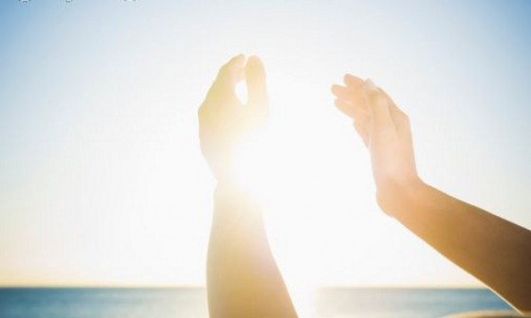
luminothérapie
Certaines personnes pratiquent la luminothérapie.
La luminothérapie est un traitement psychiatrique proposé pour la dépression et l’insomnie Elle consiste à exposer les yeux à une lumière d'intensité et de spectre lumineux spécifiques proches de la lumière solaire.

Slide 3
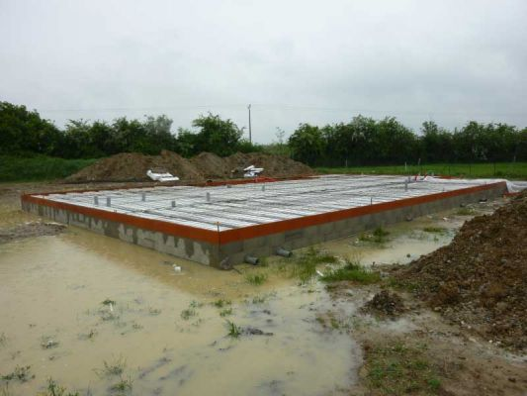
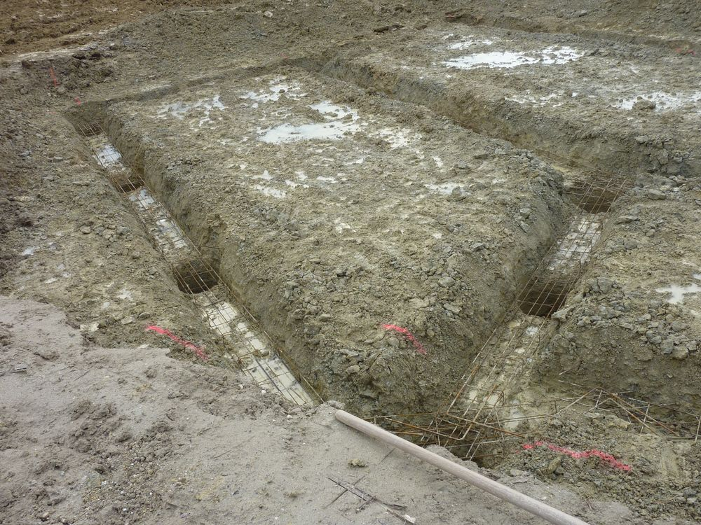
Les conséquences de la météo sur le chiffre d’affaires de certains professionnels.

Slide 4
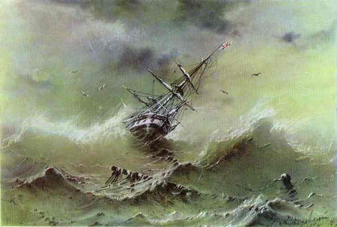
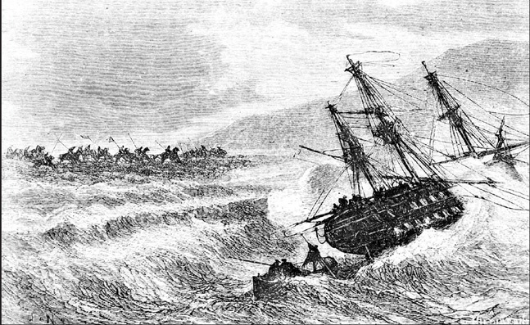
Tempête de 1854

Slide 5
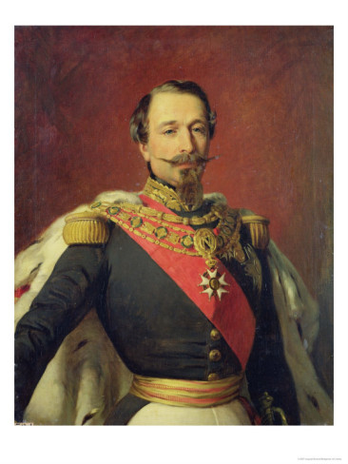
Napoléon III
Napoléon III, est né à Paris le 20 avril 1808 et mort à Chislehurst au Royaume-Uni, le 9 janvier 1873. Il est le premier président de la République française, élu le 10 décembre 1848 au suffrage universel masculin, avant d'être proclamé empereur le 2 décembre sous le nom de Napoléon III.
C’est lui qui se demande si on peut prévoir les tempêtes.

Slide 6
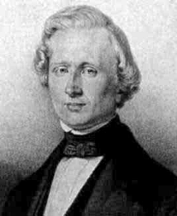
Qui est Le Verrier ?
Le 14 novembre 1854, une terrible tempête, survenant sans la moindre alerte lors de la guerre de Crimée, traverse l‘Europe d‘Ouest en Est, causant la perte de 41 navires dans la Mer noire. Le Verrier et Emmanuel Liais, son directeur adjoint, entreprennent alors à la demande de Napoléon III de mettre en place un réseau d'observatoires météorologiques sur le territoire français, destiné avant tout aux marins afin de les prévenir de l'arrivée des tempêtes. Ce réseau regroupe 24 stations dont 13 reliées par télégraphe, puis s'étendra à 59 observatoires répartis sur l'ensemble de l‘Europe en 1865 : dès 1863, la première prévision météorologique (prévision à 24 heures grâce à des cartes et bulletins météorologiques ) est faite.

Slide 7
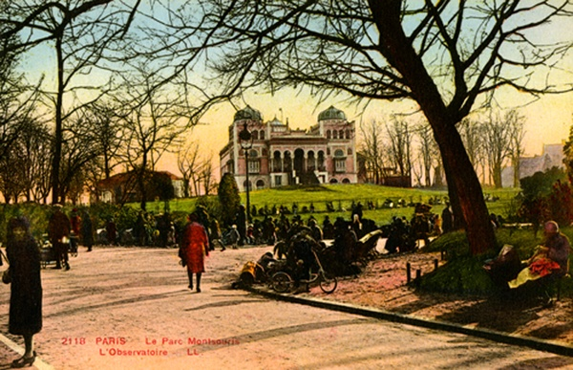
Les prévisions météorologiques
En 1855 les chercheurs ont étudié la météo pour savoir quel temps il ferait les jours suivants pour prévoir les tempêtes ou les canicules et s’adapter à la situation météorologique.

Slide 8
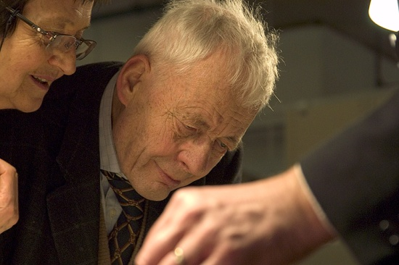
Les historiens et le temps
Emmanuel Le Roy Ladurie est un historien qui s’intéresse à l'histoire économique et sociale du monde rural et à l'histoire de l'environnement, notamment à travers ses travaux précurseurs sur l'histoire du climat qui lui ont conféré un grand prestige international.

Slide 9
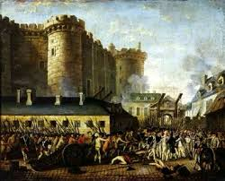
Pourquoi les historiens s’y intéressent ?
Révolutions, guerre, émeutes… Le climat a été accusé de bien des maux. On parle de déclic climatique. Ainsi lors de la révolution française de 1789, Le mauvais temps plusieurs années de suite n’avait pas permis de bonnes récoltes et a augmenté le mécontentement des Français.

